Slide 1
第八章 总需求理论
1.国民收入的决定
2.利率的决定
3.IS—LM模型
4.IS—LM模型与宏观经济政策

Slide 2
第一节 国民收入的决定
一、计划支出线
首先从简单的三部门(家庭、企业和政府)国民收入决定开始讨论产品市场的均衡．可以把一个社会中家庭、企业和政府所愿意购买的产品和服务的总量定义为计划总支出，并且用E来表示，那么E由三个部分构成：E＝C+I+G
总需求反映了价格与总需求量之间的关系，而在这里假定价格不变，因此使用计划总支出的概念。消费C是可支配收入(Y–T)的函数，其中T代表税收，即： C=C(Y–T) 。为了简化分析，我们假定政府税收T为零，消费函数可以用如下的线性方程表示：C＝a+bY
E＝a+bY+I+G 即计划支出E是收入Y的函数。

Slide 3
自生消费(a)、投资（I）和政府购买(G)都与收入变动无关，它们属于自生支出(Autonomous expenditure)，用A来表示。bY是随着收入增加而增加的支出，因此属于派生支出(Induced expenditure)，用eY来表示，e代表边际支出倾向(Marginal propensity to spend) 表示每增加一单位收入所增加的支出。派生支出实际上就是派生消费，e也就等于边际消费倾向b。
E＝A+eY
这表明计划总支出由自生支出和派生支出两个部分构成。
E＝a+bY+I+G
E
E=A+eY
e
1
A
A=a+I+G
0
Y
图8.1 计划支出线

Slide 4
二、国民收入的决定
收入等于支出(收入—支出模型)
按照第二章第一节的国民收入恒等式，实际支出始终等于国民收入，但是在现实生活中，计划支出和实际支出（国民收入、总产出）并不总是相等，因而计划支出也并不始终等于国民收入。如果计划支出大于实际支出（总产出），表明人们购买计划得不到满足，因此在价格不变的情况下，实际支出（总产出）会增加以满足人们支出的计划；如果计划支出小于实际支出，结果就会相反。因此只有在两者相等的情况下，实际支出也就是国民收入才会达到均衡。

Slide 5
通过45°线，可以考察均衡国民收入决定的情况。所以，我们首先说明45°线。
E
实际收入=100
45°线上任意一点有：E=Y
100
E
计划支出=100
45⁰
0
100
Y
支出等于收入线

Slide 6
由于45°线上每一点都代表计划支出(E)和实际支出(Y)相等，计划支出线与45°线在B点相交，因此在B点上整个社会的计划支出正好等于实际支出，此时宏观经济达到了均衡，由此决定的均衡国民收入为Y₀。
存货调节机制保证了经济在B点实现均衡。在B点左边，支出大于收入，也就是人们愿意购买的数量大于企业在正常情况下提供的产品数量，企业存货减少，存货量小于正常情况下的存货量。非合意存货小于零，企业会增加生产。
E
非合意存货=0
45°
E
非合意存货＜0
B
非合意存货＞0
0
Y₁
Y₀
Y₂
Y
图8.2 国民收入的决定

Slide 7

三、支出和收入的变动
图中，总收入的增量要明显大于政府购买的增量 。为什么？
E＝a+bY+I+G
E＝A+eY
1.自生支出的变动：导致总支出曲线截距的变动
在封闭经济下，A=a+I+G，这些因素的变动都会导致自生支出的变动，从而使计划支出线平行移动(计划支出线的斜率不变)。
假定政府购买增加使自生支出增加。
E
45°
E₁
B
E₀
ΔG
A
ΔY
0
Y₀
Y₁
Y
图8.3 自生支出的变动

Slide 8
政府购买(自生支出)增加后引起了国民收入的增加，国民收入增加后又增加了派生支出。因此，均衡的国民收入的增量等于自生支出的增量加上派生支出的增量，所以要大于自生支出的增量。由此可见，自生支出的增加对于总收入的扩张具有成倍的放大效应，我们把这种放大效应叫做自生支出乘数(Autonomous expenditure multiplier)，用 k 来表示，即： k=ΔY／ΔA
可见自生支出乘数是总收入的增量和自生支出的增量之比。
如果自生支出的增加只是由于政府购买增加的结果，如在这个例子中，自生支出乘数也表现为政府购买乘数，即：
k=ΔY／ΔA = ΔY／ΔG
政府购买乘数是总收入的增量和政府购买的增量之比。而我们把这种政府购买增加对于国民收入的放大效应称之为“乘数效应”。

Slide 9
在两部门经济中,假定其他条件不变,投资增加100亿美元。增加的100亿美元投资增加了经济对投资品的需求。经济中增加的100亿美元用来购买投资品,则参与生产投资品的各种生产要素获得100亿美元的收入,即国民收入增加100亿美元。
但是投资增加对经济的影响并没有就此终结。当家庭部门增加了100亿美元之后,会把一部分作为储蓄,而将另一部分用于增加消费。假定该社会的边际消费倾向是0.8,则家庭部门在增加的100亿美元收入中会有80亿美元用于购买消费品。结果,经济中消费品的需求增加80亿美元。消费需求增加导致消费品生产增加80亿美元。这80亿美元又以消费品生产过程中的工资、利息、利润和租金等形式流入到作为要素所有者的家庭手中,从而国民收入又增加了80亿美元。
同样,生产消费品的要素所有者会把这80亿美元收人中0.8，即64亿美元用于消费,使社会总需求增加64亿美元,并由此导致经济中的国民收入再增加64亿美元。如此不断继续下去,通过增加100亿美元投资,社会最终增加的国民收入为：
100+100×0.8+100×0.8×0.8+......
=100×(1+0.8+0.8²+0.8³ +......+0.8^{n–1} )=100/(1–0.8)=500

Slide 10
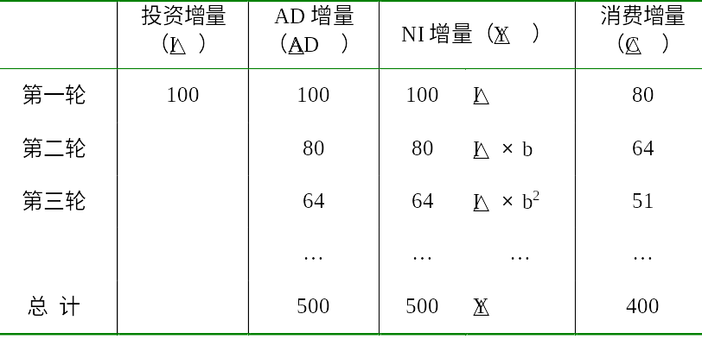
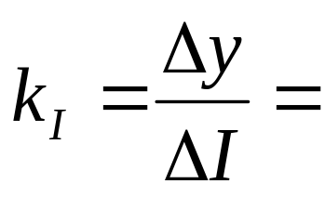
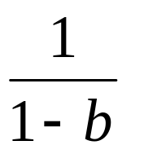
假设: b=0.8=MPC
△Y=△I+△Ib+△Ib²⁺△Ib³+△Ib⁴+… (0<b<1)
1+b+b²⁺b³+b⁴+……=

Slide 11
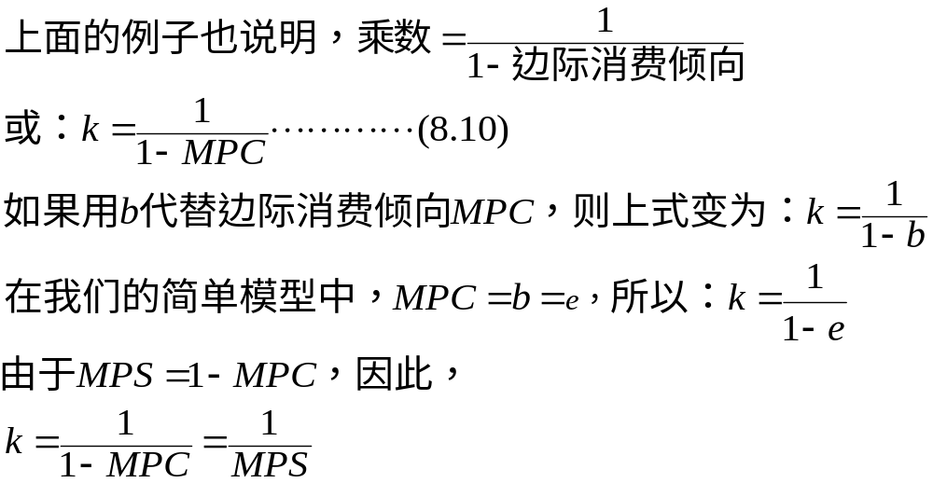
可见，当投资增加100亿美元时，收入最终会增加500亿美元。如果△Y表示增加的收入， △I表示增加的投资，则二者的比率k= △Y / △I=5。因此△Y= k •△I。
可见，乘数的大小和边际消费倾向有关，边际消费倾向越大，或边际储蓄倾向越小，乘数就越大。
需要注意的是：乘数会从正负两个方面发挥效应。

Slide 12
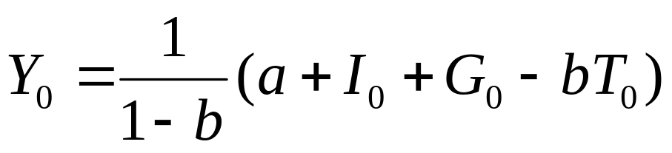
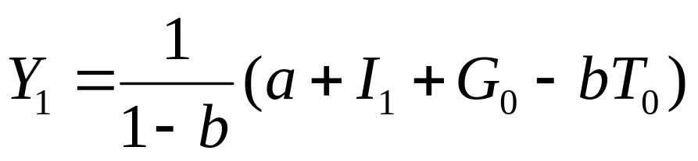
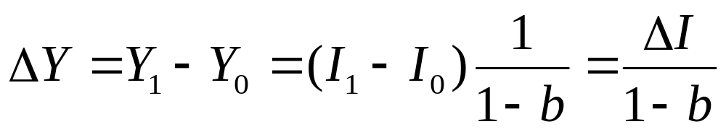
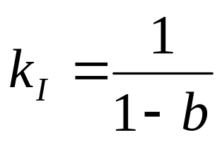
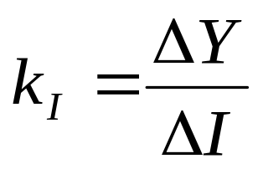
Y=C+I+G
C=a + b (Y–T)
T=T₀
I=I₀
G=G₀
这里，为了简化分析，假定税收为不随收入变化的总量税。

Slide 13
在实际经济中，包括投资在内的总需求的任何一部分的变化，都会引起国民收入的变动。如消费的变动、政府支出的变动、税收的变动、净出口的变动等等，都会引起收入的若干倍的变动。
乘数定理的结论成立也需要具备一定的条件。首先，投资乘数效应是长期变动的累积。这就要求在这一过程中，边际消费倾向较为稳定。其次，在投资增加引起国民收入变动的过程中，需要有足够的资本品和劳动力。如果投资需求和消费需求受到资源的约束，那么，国民收入的增加就会受到资本品、劳动力等要素价格上涨的影响，使得国民收入增加量达不到投资的1/(1-b)倍。因此，投资乘数定理往往在萧条时期才成立。

Slide 14
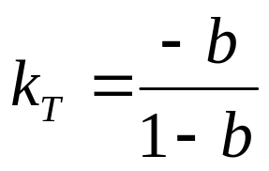
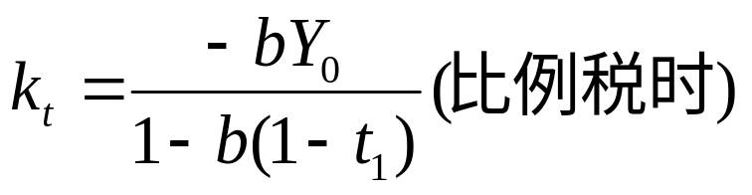
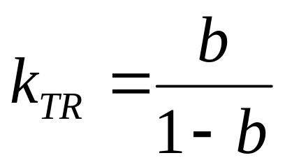
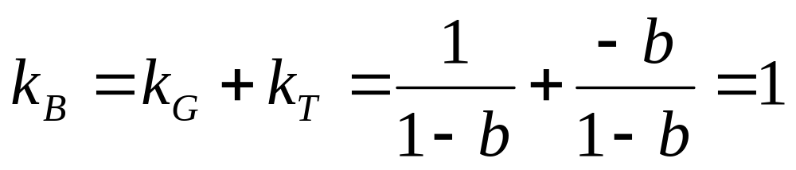
除了自发支出乘数（包括投资乘数、政府购买乘数等），乘数还有：
税收乘数：
政府转移支出乘数：
平衡预算乘数：
下附推导

Slide 15

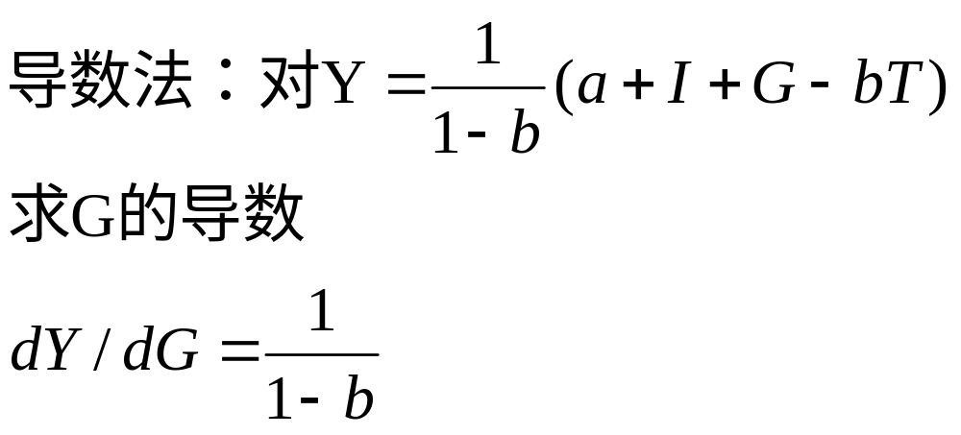
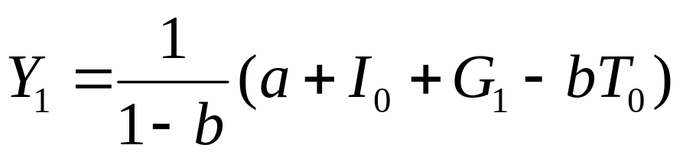
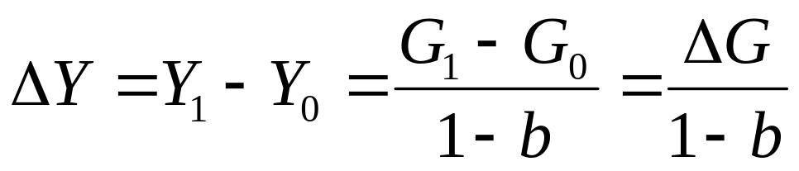
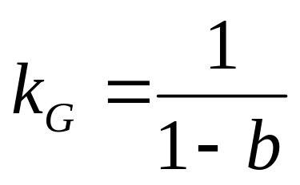
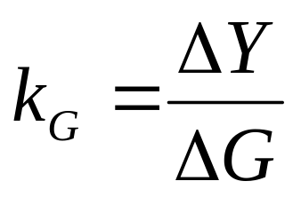
乘数推导1：政府支出乘数
Y=C+I+G
C=a+b(Y-T)
T=T₀
I=I₀, G=G₀

Slide 16
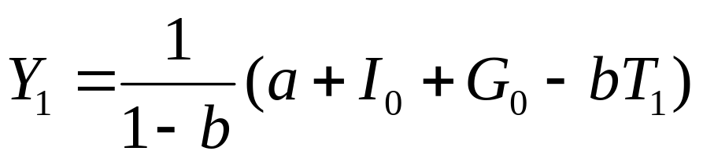
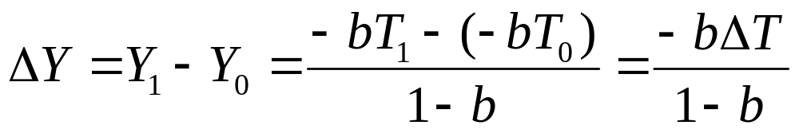

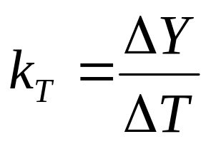
乘数推导2：税收乘数（固定税）：T= T₀
Y=C+I+G
C=a+b(Y-T)
T=T₀
I=I₀, G=G₀

Slide 17
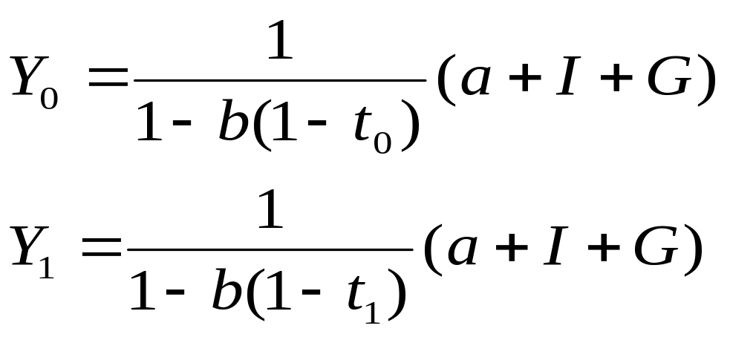
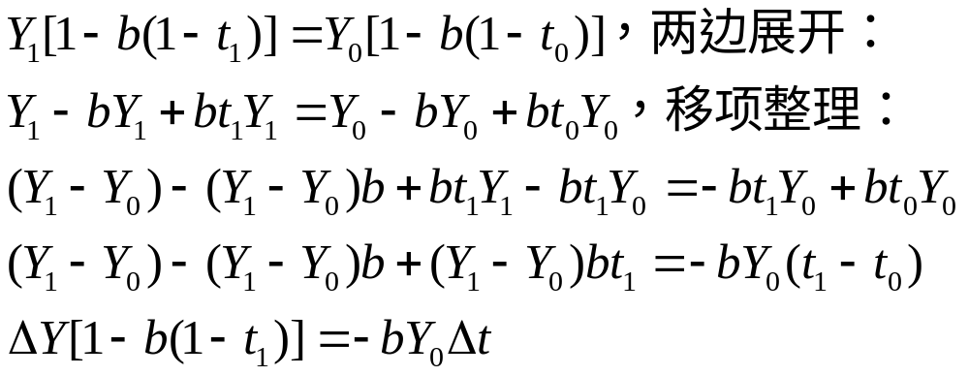
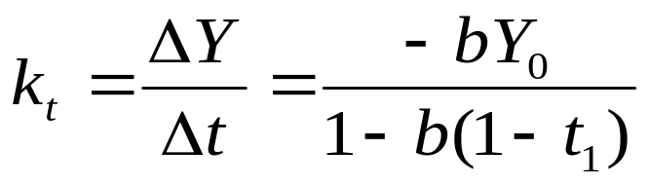
乘数推导3：税收乘数（比例税）：T= tY
Y=C+I+G
C=a+b(Y-T)
T=tY
I=I₀ ，G=G₀

Slide 18
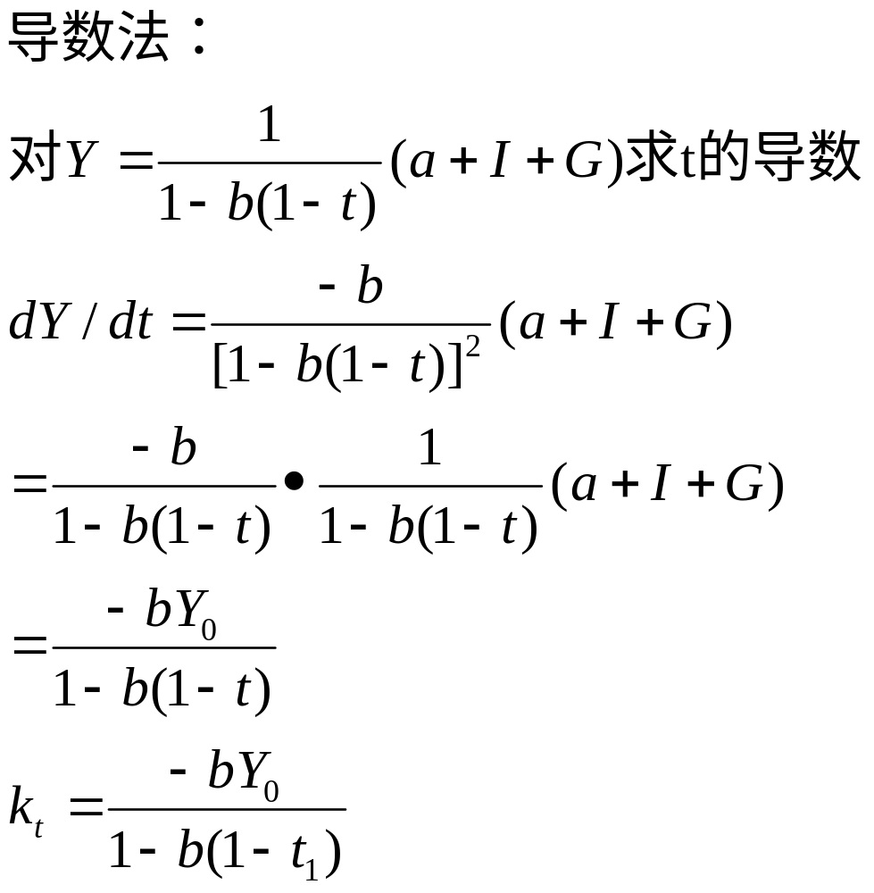

Slide 19
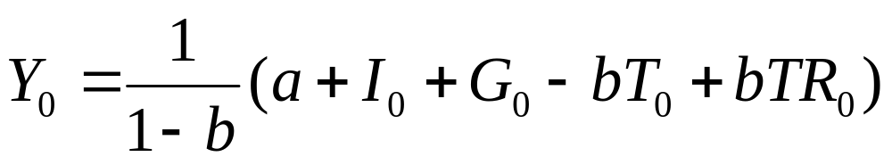
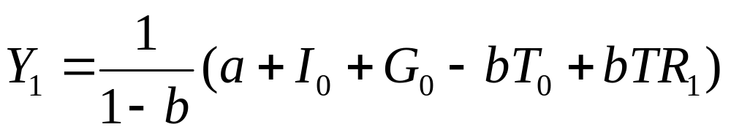
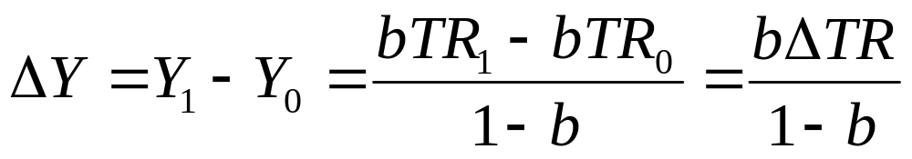
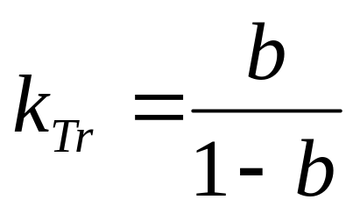
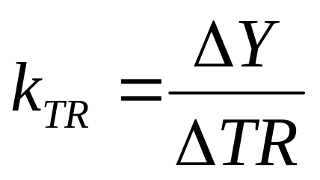
乘数推导4：政府转移支付乘数
Y=C+I+G
C=a+b(Y-T+TR)
T=T₀ , TR=TR₀
I=I₀, G=G₀

Slide 20
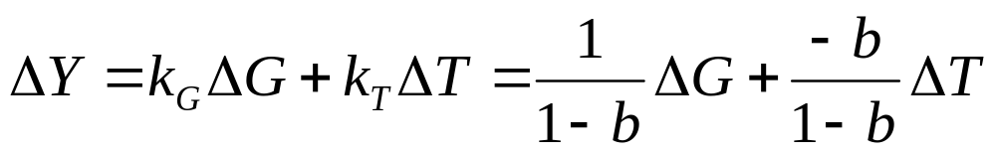
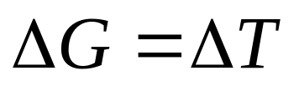
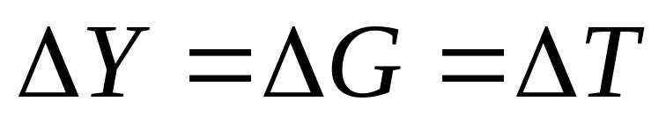
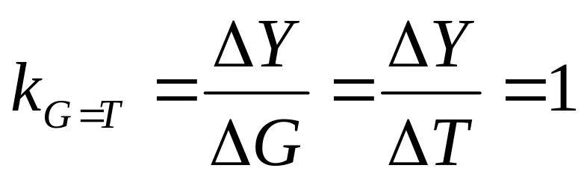
乘数推导5：政府平衡预算乘数
平衡预算

Slide 21
2.边际支出倾向的变动（封闭经济）
如果在模型中引进税收T，那么计划总支出为，
E=C(Y–T)+I+G (8.11)
假定政府统一征收比例税，即T＝tY，其中，t为边际税率即每增加一单位收入所增加的税收，显然0<t<l，因此式(8.11)可写成：E=C(Y–tY)+I+G (8.12)
再假定线性消费函数，则有：E=a+bY(1–t)+I+G (8.13)
对（8.12）求导可得：e=dE/dY=b(1–t) (8.14)
因此，边际支出倾向的大小取决于（可支配收入的）边际消费倾向和边际税率。（可支配收入的）边际消费倾向越大，表明可支配收入中用于消费的比重越大，总收入中用于支出的部分也就越多，而税率越高，收入中可支配收入的比重也就越小，在（可支配收入的）边际消费倾向不变的情况下，用于消费从而支出的部分也就越少，因此， （可支配收入的）边际支出倾向与边际消费倾向成正方向变化而与税率成反方向变化。

Slide 22
假定政府调低税率使边际支出倾向增大，表现为计划支出线的斜率加大，如图8.4所示。在图中，由于税率的降低使边际支出倾向增加，计划支出曲线由E₀旋转至E₁，均衡点也由B变为C，均衡的国民收入由Y₀增加到Y₁。这表明在自生支出不变的情况下，税率的降低加大了边际支出倾向，从而导致了均衡的国民收入增加。
E
45°
所得税税率的降低，使边际支出倾向e变大(在可支配收入的边际消费倾向不变的条件下)。则总支出曲线斜率变大，E₀→E₁，Y增加。而且，收入增加的数量大于政府税收减少的数量，这是因为乘数效应的存在。
C
E₁=A+b(1-t₁)Y
E₀=A+b(1-t₀)Y
B
A
ΔY
0
Y₀
Y₁
Y
图8.4 边际支出倾向的变动

Slide 23
第二节 利率的决定
一、货币的需求：人们为什么愿意持有一定数量的货币?
凯恩斯理论认为，人们持有货币是由流动性偏好决定的。所谓流动性就是指持有货币在交易过程中的便利性，而人们愿意持有货币以保持这种便利性的倾向，就被称作流动性偏好。
凯恩斯把流动性偏好产生的原因归结为人们的三个动机：交易动机、预防动机和投机动机。
交易动机是指人们持有一定数量货币的目的是为了日常交易。日常交易的大小与人们的收入水平有关，因此交易性货币需求与收入水平Y相关。当收入水平上升时，交易也会相应上升，而交易性需求也会上升，反之，而交易性需求也会随之减少。

Slide 24
预防动机是指人们为了应付意外事件而持有一定数量的货币。收入高的人为预防而持有的货币要多一些；而收入低的人不会准备较多的货币去应付不测事件，因此，预防性需求与交易性需求一样，都与人们的收入存在着正相关关系。
投机动机是指人们持有货币是为了在证券市场上进行投机。利率r则是持有货币的机会成本。当利率上升时，意味着持有货币的机会成本上升，人们倾向于放弃货币而持有债券，以取得利息收入。反过来，当利率下降时，意味着持有货币的机会成本下降，人们又倾向于放弃债券而持有货币，以满足流动性偏好。因此，投机动机的存在使对货币的需求与利率水平成反方向变化。

Slide 25
结论：投机需求是利率的函数。L₂=－hr
  h—货币需求对利率的敏感度
极端情况：
  A、现行利率过高→预期利率只能下降→预期债券价格只能上升→用所有货币去买债券→L₂=0
  B、现行利率过低→预期利率只能上升→预期债券价格只能下跌→抛出所有债券而持有货币→L₂=∞，此时出现“凯恩斯陷阱”灵活偏好陷阱（Liquidity trap）
i
i
10%
L
流动性陷阱
L₂
L
货币的投机需求

Slide 26
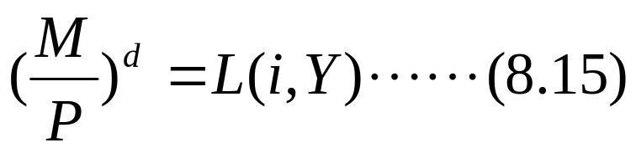
因此，从流动性偏好理论出发，货币的需求函数可表达为：(M/P)^{d} =L(r，Y) (8.15)
也就是说，对实际货币的需求(M/P)^{d}取决于利率r和国民收入Y。如果不考虑预期通货膨胀率的因素，式(8.15)实际上和在第五章中讨论货币需求函数相同，当然其中的经济含义有所区别。
P.100 第五章的货币需求函数：
+
交易动机
L'=L'(Y)
L₁=kY
流动性偏好
货币需求
+
预防动机
L"=L"(Y)
L₁=L₁(Y)
–
投机动机
L₂=L₂ (r)
L₂= - hr
+
–
L= L₁+ L₂=L₁(Y) +L₂(r)

Slide 27
关于货币的精彩描述
“金子！黄黄的，发光的，宝贵的金子！
只这一点点儿，就可以使黑的变成白的，丑的变成美的，错的变成对的，卑贱变成尊贵，老人变成少年，懦夫变成勇士。吓！你们这些天神呀，为什么要给我这东西呢？嘿！这东西会把你们的祭祀和仆人从你们的身旁拉走；把健汉头颅底下的枕垫抽去；这黄色的奴隶可以使异教联盟，同宗分裂；它可以使受诅咒的人得福，使害着灰白色的癫痫的人为众人所敬爱；它可以使窃贼得到高爵显位，和元老们分庭抗礼；……”

Slide 28
1.货币需求量变动：货币需求量和利率之间呈反向变化的关系，利率上升，货币需求量下降；利率降低，货币需求量上升。
2.货币需求的变动：收入的变动所引起的。收入水平提高，交易性的和预防性的货币需求都会提高。
r
r
r₁
A
●
A
B
r₀
B
r₂
MD
MD₀
MD₁
0
0
(M/P)₁
(M/P)₂
M/P
M/P
图8.6 货币需求的变动
图8.5 货币需求量的变动

Slide 29
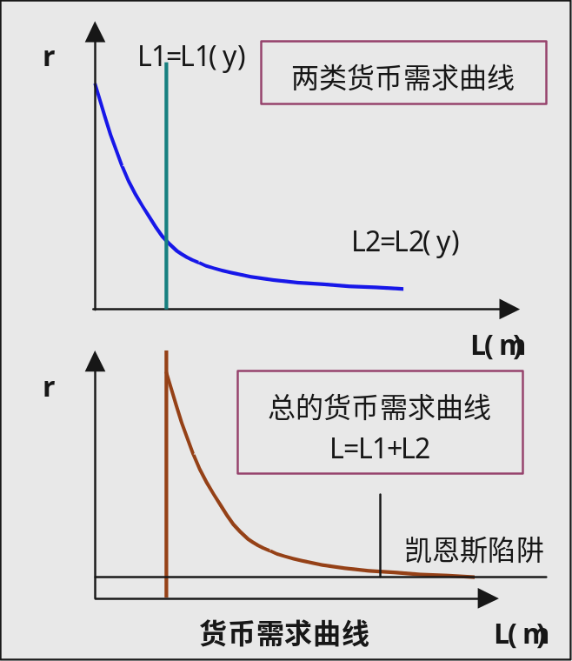
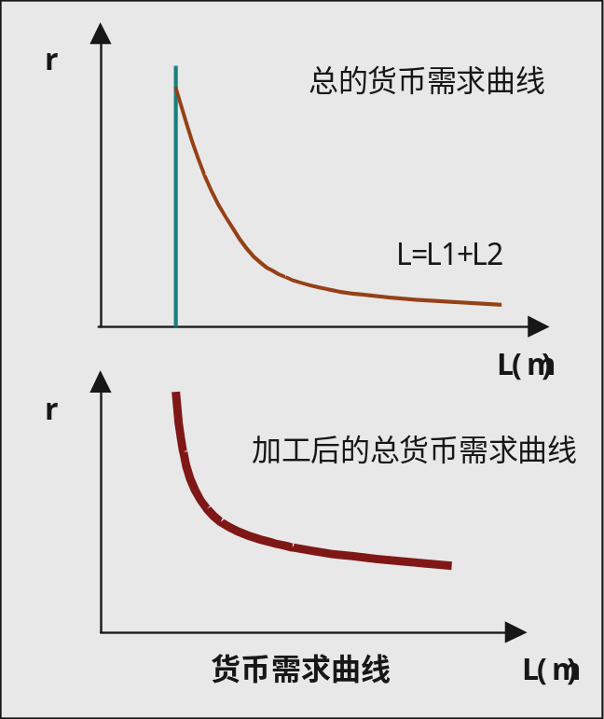
货币需求曲线

Slide 30
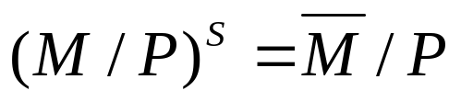
二、货币的供给
货币供给是一个存量概念：
1）狭义货币，M1：硬币、纸币和银行活期存款。
2）广义货币供给，M2：M1+定期存款。
3）更为广义的货币，M3：M2+个人和企业持有的政府债券等流动资产+货币近似物。
宏观经济学中的货币供给主要指M1。
货币供给量M是外生决定的，它是由中央银行所独立控制的政策变量，因此，货币供给函数如下：
(8.16)
中央银行主要通过公开市场买卖政府债券来控制货币供应量。除此以外，中央银行还可以采取改变准备金率和再贴现率的方法来调节货币的供给量。因此，货币供给量只受中央银行的货币政策的影响，而不受到利率和其他因素的影响。

Slide 31
  公开市场业务（Open market peration）
  1.定义：中央银行在证券市场上买进或卖出政府债券，以调节货币供给量和利率，进而调节宏观经济活动水平的政策行为。
  2.操作
买进债券
卖出债券
  再贴现率政策（Discount Rate）
  调整法定准备金率（Legal Reserve Ratio）
  道义劝告

Slide 32
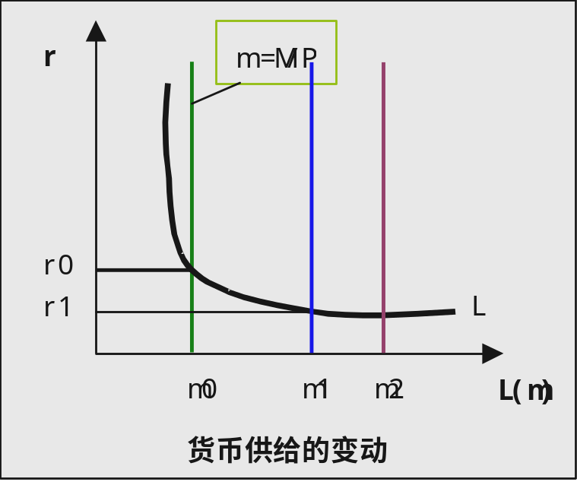
货币供给曲线的变动

Slide 33
三、利率的决定
货币供给曲线决定了流通中的货币供给总量M₀/P，货币需求曲线与货币供给曲线在A点相交，表明在A点货币的需求量正好等于货币的供给量，人们愿意持有的货币数量恰好等于社会上能够得到的货币数量，货币市场达到了均衡。如果利率高于r₀ ，货币的供给量要大于对货币的需求量，那么利率就会下降，人们愿意持有的货币数量也就随之增加，一直到货币的需求量正好等于货币的供给量。而如果利率低于r₀，货币的需求量要大于货币的供给量，那么利率就会上升。只有在A点，利率水平不再变动，从而达到均衡， r₀也就是均衡的利率水平。
r
MS
r₁
r₀
A
r₂
MD'
MD
0
M₀ /P
M/P
图8.8 货币市场的均衡
如果货币需求增加，均衡的利率上升。反之则亦然。

Slide 34
另一方面，在货币需求不变的情况下，货币供给量的变动也会影响到利率水平。假定中央银行在公开市场上买进政府债券，市场上的债券会减少，货币会相应地增多，在利率水平不变的情况下，货币的供给量就会大于货币的需求量，因此利率水平必然下降使两者趋于一致。这样，货币供给量的增加会导致利率水平下降。
r
MS₀
MS₁
r₀
A
r₁
B
MD
0
M₀ /P
M₁ /P
M/P
图8.9 货币供给的增加

Slide 35

四、利率的传导机制
货币供应量的增加，会使总需求曲线向右移动，从而导致均衡的国民收入增加。为什么货币供给量的增加会引起收入的增加呢?关健在于货币供给的增加使利率下降，从而导致投资的增加，最终引起收入的上升，这称作为“利率的传导机制”。
在第一节简单的国民收入决定模型中，我们没有考虑利率对于投资的影响。原来的投资函数是： 。现在是：I=I(r)。这样，我们有：E=C(Y–T)+I(r)+G， 这样就可以考察利率的传导机制了。

Slide 36
①货币供给增加…...
r
MS₁
MS₂
r
③投资数量增加......
②均衡利率水平下降...
r₁
r₁
r₂
r₂
MD
△I
I(r)
0
0
M/P
I₁
I₂
I
(a) 货币市场
(b) 投资函数
E
45°
E₂=[a+I₂(r₂)+G-bT]+bY
E₁=[a+I₁(r₁)+G-bT]+bY
④投资数量增加导致总支出水平提高，总产出增加
ΔI
ΔY
(c) 产品市场
0
Y₁
Y₂
Y

Slide 37
第三节 IS—LM模型
IS—LM模型是说明产品市场和货币市场同时达到均衡时，国民收入和利率的决定的模型。一般认为是高度概括了凯恩斯主义的国民收入决定理论，被认为是凯恩斯主义的标准解释。
IS—LM模型是由英国经济学家希克斯在1937年的一篇论文中（《凯恩斯先生和“古典学派”：一种解释》）提出来的，后来经过了美国经济学家汉森等人的发展。因此又称为希克斯—汉森模型。
凯恩斯主义者和新古典宏观经济学对这种模型的看法是很不相同的。

Slide 38
一、IS曲线
1. IS曲线的推导
IS曲线代表了在价格不变的条件下，产品市场达到均衡时利率和收入之间的函数关系。利率降低→投资增加→收入增加。二者呈反向变化关系。

Slide 39
IS曲线的推导（I）
(b) 计划支出线
E
45°
B
E₂(I₂)
IS曲线上的每一点都代表了产品市场达到了均衡，代表了产品市场上人们的计划支出正好等于实际国民收入。
E₁(I₁)
③
A
④
0
Y₁
Y₂
Y
r
I(r)
r
A
A
r₁
⑤
r₁
①
r₂
B
B
②
r₂
IS
0
0
I₁
I₂
I
Y₁
Y₂
Y
(a) 投资函数
图8.11 IS 曲线的推导
(c) IS 曲线

Slide 40
E
(r₂<r₁)
E(r₂)
对上面的推导进行简化：
利用45°线分析法中，不同利率对应的国民收入水平进行推导。
E(r₁)
45º
o
Y₁
Y₂
Y
r
A
r₁
r₂
B
IS
o
Y₁
Y₂
Y

Slide 41
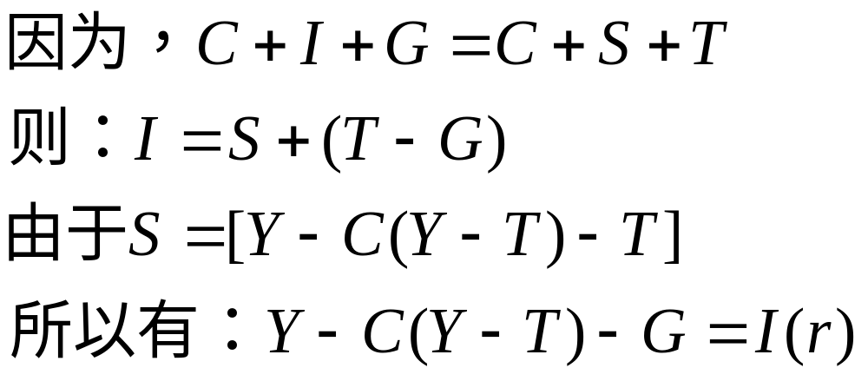
2.可贷资金理论与IS曲线
这里从可贷资金理论出发来推导IS曲线。
储蓄：资金供给
资金需求：由利率决定

Slide 42
根据上述理论（包括我们在前面已经讲过的消费函数、储蓄函数以及它们之间的相互关系），只要边际消费倾向小于1，收入的增加必然带来储蓄的增加。现在假定人们的收入增加，可以通过图8.12来推导IS曲线。其中假定，储蓄仅仅取决于收入，和利率无关。
S1 (Y₁)
S2 (Y₂)
r
r
根据收入求出利率，由收入和利率的组合，得出IS曲线。
r₁
r₁
r₂
r₂
IS
I
0
0
I, S
Y₁
Y₂
Y
(a) 可贷资金市场
(b) IS曲线
图8.12 可贷资金理论和IS曲线

Slide 43


(a) 计划支出线
3.财政政策与IS曲线
（IS曲线的位置）
E
45°
B
E₂
E₁
利率不变，其他因素如政府购买、政府税收等的变动，会导致IS曲线移动。这里分析扩张的财政政策的作用。
A
0
Y₁
Y₂
Y
r
(b) IS 曲线
在这里可以看出，凡是利率以外能够使总支出曲线移动的因素，都会影响到IS曲线的位置。
IS₂
IS₁
0
Y₁
Y₂
Y
图8.11 IS 曲线的推导

Slide 44
使IS曲线移动的因素：
    第一，投资需求变动。如果其他条件不变，而投资者对投资前景乐观，信心增强，使自发性投资水平上升，则在每一利率水平上，投资需求就会增加，则IS曲线相应右移。
    第二，储蓄函数变动。如果其他条件不变，而人们的储蓄意愿增加了，即人们更节俭，自发性消费a下降，则每一储蓄水平所需求的国民收入就会少些，IS曲线相应左移。
    第三，政府支出及税收的变动。如果其他条件不变，而政府实行扩张性财政政策，增加政府支出或减免税额，其作用都类似于增加投资或刺激消费，因此， IS曲线右移；反之，如果政府实行紧缩性财政政策，减少政府支出或增加税额，其作用都类似于减少投资或使消费水平下降，因此， IS曲线将左移。
    第四，净出口额变动。在其他条件不变时，如果净出口增加，其作用相当于增加了自发性支出，因此，IS曲线右移；反之，如果净出口减少，则 IS曲线左移。
    以上讨论的IS曲线的移动，既可能是斜率既定的平行移动，也可能是斜率发生变化的非平行移动。无论是平行移动还是非平行移动，其推理过程基本是一致的。

Slide 45
4.产品市场的失衡
IS曲线上任何一点都是产品市场国民收入的均衡点，在IS曲线以外任何一点所体现的利率和国民收入，都意味着产品市场的失衡。
  在IS曲线的左边：非均衡点E₃，收入（产出） Y₂对应着较低的利率r₁，所以在E₃点，I>S、总需求大于总供给。此时产品市场会自动调整，国民收入增加，非均衡点右移，直到IS曲线上实现均衡。
r
IS
E₁
E₄
r₂
在IS曲线的右边：非均衡点E₄，收入（产出）Y₁对应着一个较高的利率r₂，意味着故再E₄点， I<S，总供给大于总需求。此时产品市场会自动调整，投资需求会下降，国民收入减少，非均衡点左移，直到IS曲线上实现均衡。
E₃
E₂
r₁
在上面的分析中，我们都将利率是一个外生变量，在均衡过程中不会改变或从非均衡点到均衡点是平移。实际上，利率会受国民收入的影响，因此非均衡点并非平移，所以，为更符合现实，下节我们讨论货币市场的均衡和利率的决定。
o
Y₂
Y₁
Y

Slide 46
  已知收入Y₁和一个既定的利率r，可以得出货币需求曲线，在纵轴上标出利率r₁；假定收入水平变化为Y₂，可以得出第二条货币需求曲线，决定新的利率水平r₂。因此就有了右面图形中的组合。
  向右上倾斜LM曲线，代表货币市场均衡时，所有利率和产出水平组合的集合。早期经济学文献习惯用流动性偏好（liquidity preference）的首字母L表示货币需求，用货币供给（money supply）的首字母M表示货币供给，因而表示货币市场均衡条件下的r与Y关系的曲线称为LM曲线。
二、LM曲线
1. LM曲线的推导
（1）利用图形进行推导。货币供给不变，货币市
场均衡时，不同利率对应着不同的国民收入水平
r
r
MS
LM
r₂
(Y₂ >Y₁ )
r₂
B
L(Y₂，r）
r₁
r₁
A
L(Y₁，r )
o
o
M/P
Y₁
Y₂
Y
货币市场
LM曲线

Slide 47
LM曲线向右上倾斜，表示利率和收入水平呈正向变化趋势。为什么呢？原因在于：利率和收入水平对于货币需求的影响是相反的。
收入水平提高→交易性和预防性的货币需求增加→（若货币供给不变）就一定存在货币需求大于货币供给→利率必然提高，通过减少投机性货币需求来保持货币市场的均衡。
r
因此，货币市场的均衡决定了LM曲线上利率和收入的不同组合，在LM曲线上的每一点，都代表了货币市场达到了均衡，代表了货币市场上人们意愿持有的货币数量正好等于实际能够得到的货币数量。或者说：在LM曲线上的每一点都表示MS=MD，都是MS和MD曲线的交点。
LM
B
r₂
r₁
A
o
Y₁
Y₂
Y

Slide 48
2.货币数量论与LM曲线
在 MV=PY （货币数量方程式）中，通常假定货币的收入流通速度不变，这也就是说，在给定的价格水平下，货币供给量单独决定了收入水平，而与利率无关。这时，LM曲线实际上变成了一条和横轴垂直的线，我们把这时的LM曲线称为古典区域。在古典区域中，财政政策无效。
r
LM
r₂
B
r₁
A
o
Y₁
Y

Slide 49
现在假定货币流通速度V是可变的，它随着利率的变化而变化。也就是说，货币需求不仅取决于收入水平，也取决于利率。利率是持有货币的机会成本。利率水平越高，持有货币的机会成本越高，货币的流通速度也就越快，这样，货币数量方程式就变为：MV(r)=PY 或M/P=Y/V(r)
由这一方程式所决定的货币流通速度和利率之间的正相关关系可以来解释LM曲线为什么会向右上方倾斜。
因为，利率水平的提高，会增加货币流通速度，在价格水平既定和货币供给量既定的情况下，收入水平也会上升。或者说，利率水平的提高，是由于收入提高的结果。

Slide 50
3.货币政策与LM曲线
（LM曲线的位置和移动）
货币供给量增加→LM曲线右下方移动
货币供给增加，使得每一收入水平对应的均衡的利率都下降了，或者说，使得每一均衡利率对应的收入水平都提高了，所以货币供给增加，LM曲线向右下方移动。
r
MS₁
MS₂
r
LM₁
LM₂
r₂
r₂
A
r₄
r₄
r₁
r₁
B
A'
MD₂(Y₂)
r₃
r₃
B'
MD₁(Y₁)
o
o
M/P
Y₁
Y₂
Y
(a) 货币市场
(b) LM曲线

Slide 51
4.货币市场的失衡
LM线上各点的意义
  在LM曲线上的任何一点都是在货币市场均衡时利率与国民收入的结合。即LM曲线上任何一点利率与国民收入的结合都表明货币市场实现了均衡。在LM曲线以外任何一点上利率与国民收入的结合都是货币市场的失衡。
  LM曲线左边：非均衡E₃点，与均衡点E₁相比，收入没变，利率上升。由货币需求函数知，L与利率反向变动，因此L下降而货币供给M又是不变的，所以，在E₃点有L<M，货币市场处于失衡状态。会自动调整到均衡。
  LM曲线右边：E₄点有L>M。
r
LM
E₃
E₂
r₂
E₁
r₁
E₄
o
Y₁
Y₂
Y

Slide 52
三、产品市场与货币市场的一般均衡：
IS—LM模型
  鸡生蛋，蛋生鸡—因果循环是社会经济现象之关系的规律
收入取决于利率，利率又由收入决定
  均衡的总收入（总产出）决定于与总供给相等的总有效需求，而有效需求决定于消费支出和投资支出，而投资决定于利率，利率决定于货币数量和流动性偏好即货币需求。货币需求由货币的交易需求(包括预防需求)和投机需求构成。交易货币需求决定于收入水平，而投机需求决定于利率水平。可见，在商品市场上，要决定收入，必须先决定利率，否则投资水平无法确定；而利率是在货币市场上决定的，在货币市场上，如果不先确定一个特定的收入水平，利率又无法确定，而收入水平又是在商品市场上决定的，因此利率的决定又依赖于产品市场。可见，产品市场和货币市场，是通过收入（产出）和利率相互联系，相互作用的。我们可以利用IS—LM模型，将两者之间的联系、均衡的收入和均衡的利率的决定反映出来。
r
IS
LM
数字实例：
  IS市场均衡方程：
  设I＝1250-250r，S＝–500+0.5Y
  (注意，S=Y–C, C=500+0.5Y)
  I＝S时有：Y＝3500–500r …(1)
  货币市场均衡方程：
  设m＝1250，L＝0.5Y+1000–250r
  L＝m时有，Y＝500+500r …(2)
  两个市场同时均衡时,则有由方程(1)和(2)构成的联立方程。
  解之得：r＝3％，Y＝2000
IS-LM(联立)模型：得两个市场同时均衡之均衡利率
  在IS曲线上，有一系列利率与相应收入的组合可使产品市场均衡；在LM曲线上，又有一系列利率和相应收入的组合可使货币市场均衡。但能够使商品市场和货币市场同时达到均衡的利率和收入却只有一个。这一均衡的利率和收入可以在IS曲线和LM曲线的交点上求得，其数值可通过求解IS和LM的联立方程得到。
5
4
3
2
1
0
第一区域
E
第二区域
第四区域
E'
E"
第三区域
Y
1000 2000 3000

Slide 53
IS-LM模型分析：市场调节—非均衡到均衡
调节过程的知识回顾
  第一，在产品市场上，当产品的需求大于供给时，产量一定会增加；当产品的需求小于供给时，产量一定会减少。这种假设的根据是：企业要使非合意存货为零，所以产量的调节是通过存货调节机制进行的。
  第二，在货币市场上，当货币需求大于货币供给时，利率就会上升；当货币需求小于货币供给时，利率就会下降。这是因为，当存在过度的货币需求时就意味着其他资产(以债券来代表)的需求不足，或供给过剩(这时人们为了得到更多的货币，就要出售债券，从而使债券供给增加)。出售债券或者说债券供给过剩就会使债券价格下降，债券价格与利率呈反向变动，所以就引起利率上升。反之亦然。

Slide 54
从不均衡到均衡的调节(例)
  在E'点，r＝2,Y＝1500亿。因E'在LM线，因此货币市场均衡，投资和储蓄不相等。据前页公式，Y＝1500时,S＝250, I＝750。有I>S,即总需求大于总供给,产出和收入会增加。收入增加使货币交易需求增加，在货币供给量不变时货币投机需求量必减少,而投机需求量只有在利率上升时才会减少。在现实中的情况是：人们为获得更多从事交易的货币,只能出售有价证券,从而引起证券价格下降,即
在现实中，通常是：货币市场调整快，产品市场调整慢。所以，首先是实现货币市场的均衡，然后是货币市场和产品市场的同时均衡。
利率上升。收入上升和利率上升二者结合起来,使E'点向E点趋近,这一趋近过程一直到利率为3％收入为2000亿美元时才会停止。
r
IS
LM
5
4
3
2
1
0
第一区域
  在E"点，r＝2％,Y＝2500亿美元,由于在IS线上,投资和储蓄是相等的，但货币市场不均衡。根据前页公式计算，知在E"点,货币需求L＝1750亿美元，大于货币供给量1250亿美元，即L>M。这样,利率会上升，利率上升抑制了投资,进而使收入下降。 利率上升和收入下降相结合,使E"向E逐渐靠拢，这一过程同样一直要到E点才会停止。
E
第二区域
第四区域
E'
E"
第三区域
1000 1500 2000 2500 3000
Y

Slide 55
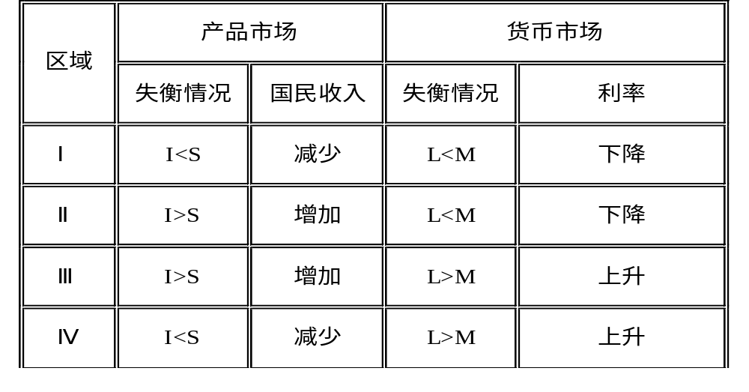
r
IS
LM
5
4
3
2
1
0
第一区域
E
第二区域
第四区域
E'
E"
第三区域
1000 2000 3000
Y

Slide 56
IS-LM模型分析：政府调节—从均衡到新均衡
前页分析的假设
  建立在：总需求中，政府支出、税率、自发消费需求等不变，仅投资需求随利率变动；在货币市场上，货币供给不变，仅货币需求及相应利率变动时（注意还有有关系数不变的假定），从失衡至均衡的市场机制自发作用的调节过程即市场均衡的实现过程。
IS'
r
LM
IS
政府目标:充分就业的均衡
  市场自发的均衡,不一定是能实现充分就业的均衡，即市场自发均衡时的国民收入Y₁小于充分就业时的均衡国民收入Y*。
  凯恩斯主义理论认为，在短期内即在边际消费倾向、货币投机需求弹性等系数不变的情况下，政府可运用财政(政府支出和税收)政策和货币(供给)政策来调节经济，使其达到政府所期望的充分就业的均衡水平Y*。
E'
LM'
政府调节手段
  财政政策
  如图，若政府增加支出，或降低税收，或二者双管齐下，IS曲线就会向右上移动。当IS上移到IS'和LM线相交于E'点，就会达到充分就业的收入水平。
  此时，利率会有所上升。
r*
E
r₁
  货币政策
  中央银行增加货币供给,使LM线向右移到LM',在E"点实现均衡，使国民收入达到充分就业的均衡水平Y*。
r₂
E"
o
Y₁
Y*
Y
  当然，也可同时运用财政和货币政策来达到充分就业的均衡国民收入水平。即所谓扩张性的财政政策和货币政策相结合。
  上图显示，若财政政策和货币政策调整力度相同，还会使均衡国民收入水平超过充分就业的水平，即大于潜在国民收入水平。

Slide 57
第四节 IS—LM模型与宏观经济政策
一、财政政策的影响
1.财政政策及其手段
  财政政策是政府变动税收和支出以便影响总需求进而影响就业和国民收入的宏观调节政策。
税收政策或税收调控
  一般是指改变税率和税率结构。例如：经济萧条时，政府采用减税措施，给个人和企业多留下可支配收入，可增加消费需求从而增加产出和就业。尽管这样可能会增加对货币的需求，导致利率上升，挤出一些私人投资，削弱一些减税对增加总需求的作用，但一般说来国民收入还是增加了。
  改变所得税结构，使高收入者增加些赋税负担，使低收入者减少些负担，同样可起到刺激社会总需求的作用。

Slide 58
政府支出调控政策
  改变政府对商品与劳务的购买支出以及转移支付。
  如在经济萧条时，政府扩大对商品和劳务的购买，多搞些公共建设，就可以扩大私人企业产品销路，还可以增加消费，刺激总需求。尽管这样做也会增加对货币的需求．从而使利率上升，挤出一些私人投资，但总的说来，生产和就业仍有增加。
  政府还可以用减税或加速折旧等办法给私人投资以津贴，直接刺激私人投资，增加生产和就业。所有这些措施，都是扩张性的财政政策。
  当然，在经济高涨、通货膨胀率上升太高时，政府也可以来用增税、减少政府支出等紧缩性财政政策以控制物价上涨。

Slide 59
2.财政政策影响及作用过程
  如下图：扩张财政政策对Y和r的影响。
  IS-LM模型初始均衡为E(r₁，Y₁)。扩张的财政政策即增加政府购买、转移支付或减税时,AD增加，从而使IS右移至IS',并与LM相交于新的均衡E'(r₂，Y₂)。显然扩张财政政策具有增加国民收入的效果。
IS'
r
LM
注意：最终结果是，利率水平提高，收入增加。但是，收入增加的数量并没有两条IS曲线之间的距离大。为什么呢？
因为，存在挤出效应。
IS
E'
r₂
r₁
E
△Y
o
Y₁
Y₂
Y₃
Y

Slide 60
3.财政政策的传导机制
  总结以上分析,其传导机制为：
  G↑→AD↑→Y↑→L↑→r↑→I↓→AD↓→Y↓
  (以扩大政府支出为例)
收入
  如图表明，财政政策影响产品市场的总需求，总需求影响国民收入，国民收入影响货币市场上的货币需求，货币需求又影响利率，利率最后影响产品市场上的投资与总需求。
货币市场
产品市场
利率
财政政策

Slide 61
4.财政政策分析：效果大小影响因素
（1）IS曲线斜率对财政政策效果的影响
  给定LM不变，IS曲线斜率的绝对值越大，即IS曲线越陡峭，则移动IS曲线时收入变化就越大，即财政政策效果越大。反之，IS曲线越平坦，则IS曲线移动时收入变化就越小，即财政政策效果越小。
IS₂
r
IS₁
LM
IS₄
E₂
r₂
ΔY=kΔA
IS₃
E₃
r₃
E₀
E₁
r₀
o
Y₀
Y₃
Y₂
Y₁
Y
财政政策的效果，因IS曲线的斜率而异

Slide 62
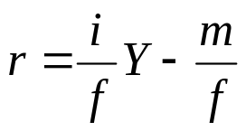
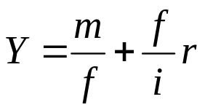

（2）LM曲线斜率对财政政策影响的影响
  LM斜率越大，即LM曲线越陡，移动IS曲线时收入变动就越小，即财政政策效果就越小；反之，LM越平坦，财政政策效果就越大，如图所示。
由LM曲线
和货币需求函数
可知：
r
  LM线较陡是因利率弹性 f 小，货币需求对利率不太灵敏，政府增支时，国民收入增加，L₁上升而L₂相应下降，使货币市场重新均衡。f 较小，利率 r 须上升到足够高(才能使L₂减少值与Y增加导致的L₁增加值相当),进而对私人部门投资I产生较大挤出效应，结果使财政政策效果较小。
  相反，当 f 较大从而LM线较平（也就是i越小），政府增支所致利率上升较小，挤出效应就较小，就会使国民收入增加较多，即财政政策效果较大。
IS'
LM₁
IS
E'
LM₂
r₁
E*
r₂
E
r₀
E"
o
Y₀
Y₁
Y₂
Y₃
Y
财政政策的效果，因LM曲线的斜率而异

Slide 63
5.财政政策挤出效应与宏观经济极端情况
——财政政策的挤出效应总结
一般来说，挤出效应是指政府支出增加所引起的私人消费或投资降低的作用。在经济学中，可以从不同的角度来分析财政政策的挤出效应。或者说，引起挤出效应的原因是多方面的。例如，在资源已充分利用时，政府支出增加，会使资源由私人利用转为政府利用，这就会有挤出效应。或者是，当政府支出增加时，自发支出增加，增加的支出通过乘数作用的过程使实际国民生产总值增加；实际国民生产总值的增加又引起实际货币需求量的增加，从而利率上升，进而导致私人投资减少。这就是挤出效应的过程。简单说，政府购买增加→商品市场上购买竞争加剧→ 导致可用于投机目的的货币量L₂减少→ 债券价格下跌→利率上升→投资减少。政府购买增加挤出了私人投资。

Slide 64
当然，挤出效应可能是完全的，也可能是部分的。第一，当投资的减少小于政府购买的增加时，挤出效应是部分的。这是正常情况。在这种情况下，政府购买的增加仍然可以增加实际国民生产总值，但不如没有挤出效应时大。或者说，在存在挤出效应的情况下，自发支出的乘数效应小于没有挤出效应的时候。第二，如果投资的减少等于最初增加的政府购买，就是完全的挤出效应。完全的挤出效应的条件是，实际货币需求的小量变动会引起利率的大幅度变动，而且，利率的变动会引起更大的投资变动。虽然在现实中完全的挤出效应并不存在，但这种特例可以说明财政政策与货币政策的相互作用的重要性。

Slide 65
挤出效应形成过程
  如右图：扩张性财政政策使IS右移IS'。
  不考虑货币市场和LM曲线,IS均衡点由E移到E₁,国民收入由Y₀增加到Y₁。
  现实中必须考虑货币市场。Y增会致交易货币需求L₁增,使L>M并使利率r上升,进而致I下降,国民收入Y随之下降,IS均衡点E₁沿IS'移动到两市场的均衡E'点。
  其实国民收入根本没有到Y₁而是在Y'。
  所以,因扩张财政政策使货币市场利率上升,致一部分私人投资被挤出,这就是挤出效应，被挤占的国民收入是Y'Y₁。
r
LM
r '
E'
E
E₁
r₀
IS'
IS
o
Y₀
Y'
Y₁
Y

Slide 66
挤出效应影响因素
  支出乘数 k 的大小
  乘数 k 越大，政府支出所引起的产出增加固然越多，但利率提高使投资减少所引起的国民收入减少也越多，即“挤出效应”越大。
  货币需求对产出水平的敏感程度 i
  i 越大,政府支出增加所引起的一定量产出水平增加所导致的对货币的需求(交易需求)的增加也越大,因而使利率上升也越多，从而挤出效应也就越大。
  货币需求对利率变动的敏感程度 f
  货币需求的利率系数 f 越小,货币需求稍有变动，就会引起利率大幅度变动。因此,政府增支使货币需求增加所导致的利率上升就越多,对投资的“挤占”也越多。相反,如果 f 越大,则“挤出效应”就越小。
  最重要的是什么
  四因素中,支出乘数主要决定于一般被认为是比较稳定的边际消费倾向,货币需求对产出水平的敏感程度i一般也被认为比较稳定。因此“挤出效应”大小的决定性因素是货币需求的利率弹性和投资需求的利率敏感弹性即f 和d。
  投资需求对利率变动的敏感程度 d
  投资利率系数 d 越大,则一定利率水平的变动对投资的影响就越大,因而“挤出效应”就越大;反之,则“挤出效应”就越小。

Slide 67
二、货币政策的影响
货币政策：中央银行改变货币供给量以影响利率和国民收入的政策
2.货币政策传导机制：以扩张性货币政策为例
  当增加货币供给,LM右移至LM'后,E点便不再均衡,即有L<M。
  传导机制：凯恩斯主义观点
  L<M⇒过剩货币买债券，债券价格↑⇒r↓， I↑，AD↑⇒Y↑。
  同时，r↓ ⇒L₂↑ 且Y↑⇒L₁↑；
  L₂↑, L₁↑⇒L↑⇒ L=M
  从而既有产品市场的均衡也有货币市场的均衡。
1.货币政策的影响
  LM曲线与IS曲线相交于E，决定了利率水平为r₀，国民收入水平为Y₀。
  中央银行增加货币供给量,LM曲线右移为LM',LM'与IS相交于E',形成新的均衡,这时利率为r',国民收入为Y'。
  货币供给增加的影响是：利率下降,引致投资增加，国民收入增加。这种政策被称为扩张性货币政策，用于需求不足的经济萧条之时。
LM
r
IS
LM'
r₀
E
E'
r '
o
Y₀
Y'
Y

Slide 68
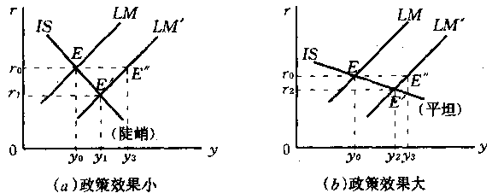
3.货币政策分析：效果分析
效果大小和影响因素
  政策效果是指宏观经济政策对总需求和国民收入影响的大小。货币政策的效果指变动货币供给量的政策对总需求的影响，取决于IS和LM曲线的斜率。
  IS的斜率与扩张政策效果大小的关系：IS较陡，表示投资的利率系数d较小(支出乘数较小时也如是，但IS斜率主要决定于d)。因此当LM曲线右移使利率下降时,投资增加较少,国民收入增加也较少。反之,IS曲线较平坦,表示d较大,r的下降带来的I增量较大,从而使国民收入有较大增加。
LM斜率不变，IS斜率对政策效果的影响
  IS曲线越平坦，LM曲线移动对国民收入变动的影响就越大，反之，IS曲线越陡峭，LM曲线移动对国民收入变动的影响就越小。
  货币当局采用增加货币供给量的扩张性货币政策时,LM都右移相同距离量EE"。EE"等于利率不变时因货币供给增加而能够增加的国民收入,实际上收入并不增加那多,因双重均衡点在E',而不是E"。
r
i
i
r
i
r₀
r₀
i₀
i₀
r₂
r₁
i₂
i₁
Y
Y
Y₀
Y₁
Y₃
Y₀
Y₂
Y₃

Slide 69
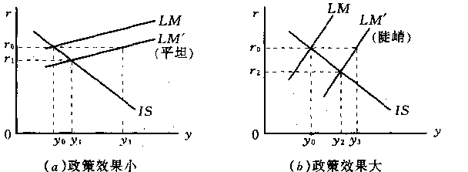
总结
  一项扩张的货币政策如果能使利率下降较多(LM较陡时就会这样)，并且利率的下降能对投资有较大刺激作用(IS较平坦时就会这样)，则这项货币政策的效果就较强。反之，货币政策的效果就较弱。
  如果LM曲线平坦得成了一条水平线，或陡峭得成了一条垂线，就成了货币政策的特例。
IS斜率不变，LM斜率对货币政策效果的影响
  LM曲线越平坦，LM曲线右移时，国民收入的变动就越小，即货币政策效果就越小；反之，则货币政策效果就越大。
r
r
i
i
r₀
i₀
r₀
i₀
i₁
r₁
r₂
i₂
Y
Y
Y₀
Y₁
Y₃
Y₀
Y₂
Y₃

Slide 70
附1.宏观经济极端状况：凯恩斯主义的极端
凯恩斯极端：流动陷阱
  前已说明,在IS—LM模型中,若LM越平坦,或IS越陡峭,则财政政策效果越强(相应挤出效应越弱),货币政策效果越弱。
  若出现IS线为垂线而LM为水平线的情况,则财政政策将十分有效,货币政策将完全无效。这种情况被称为凯思斯主义的极端情况。如图。
  水平的LM线即前面说过的“凯恩斯陷阱”,这时候政府用增加支出或减税的财政政策来增加总需求,则效果十分大,因为政府实行这类扩张性财政政策向私人部门借钱(出售公债券)并不会使利率上升,从而对私人投资不产生“挤出效应”。
  在凯恩斯陷阱中,即使IS不垂直而向右下倾斜,政府实行财政政策也会十分有效。如右图。
r
LM
IS
IS'
LM'
IS
IS'
r₀
0
Y₀
Y₁
Y

Slide 71
  此外,极端中的IS为垂线,说明投资需求的利率系数d为零,即不管利率如何变动投资都不会变。
  在投资需求呆滞时期，利率即使发生了变化，也不能对投资发生明显的影响。这时即令货币政策能改变利率,但对收入仍没有作用。如图。
r
IS
LM
r₀
LM'
r₁
0
Y₀
Y

Slide 72
  凯恩斯极端下财政政策十分有效而货币政策无效的理由是：
  水平的LM线说明当利率降到r₀水平时,货币需求的利率弹性已成为无限大。此时持有货币而不买债券的利息损失极小,而若买债券则资本损失的风险极大(由于利率极低时债券价格极高,人们会认为这样高的债券价格只会下跌不会再涨)。因此,人们不管有多少货币都只想保持在手中,若想用增加货币供给来降低利率以刺激投资,是不可能有效果的。
  前页图之所以称为凯恩斯极端,是因为凯恩斯认为,当利率较低,而投资对利率反应又不很灵敏时,只有财政政策才能对克服萧条、增加就业和收入产生效果。货币政策效果很小。水平的LM和垂直的IS模型只是把凯恩斯这一看法推到了极端而已。

Slide 73
附2.宏观经济极端状况：古典主义的极端
  右图古典主义的极端情况,它与凯恩斯极端相反：LM垂直,IS水平。此时财政政策无效,货币政策十分有效。如下图：
r
LM
LM'
IS
r₀
0
Y₀
Y₁
Y

Slide 74
古典主义观点
  古典学派认为，货币需求只同产出水平有关，同利率没有关系，货币需求的利率系数为零。因此，LM是一垂直线。所以，货币供应量的任何变动都对产出有极大影响，因此货币政策是唯一有效的政策。
回到常态
  现实中宏观经济常介乎二种极端情况之间的中间区域。许多西方经济学家都同意,无论是财政政策还是货币政策,都可以对经济起一定的稳定作用。在衰退时期,要多用些财政政策,而在通货膨胀严重时期,应多用些货币政策。
  西方经济学家还认为,尽管凯恩斯主义极端和古典主义极端并不常见,但这两个模型有一定的理论价值：它为分析财政政策和货币政策效果提供了工具。有些经济学家看重财政政策,另一些经济学家看重货币政策,就是由于他们对LM和IS可能有的形状有着不同的看法。

Slide 75
三、财政政策和货币政策的配合
扩张性政策
财政
政策
主要有四种组合方式：即双松、双紧、松紧搭配。
经济
政策
中性政策
作用点：总需求
货币
政策
紧缩性政策
根据以上几节分析可知，如果某一时期经济处于萧条状态，政府既可采用扩张性财政政策，也可采用扩张性货币政策，还可以将两种政策结合起来使用。如下页图所示。

Slide 76
假定经济初始处于图中的E点，收入为Y₀，利率为r₀。而充分就业的收入为Y*。为克服萧条，达到充分就业，政府可实行扩张性财政政策将IS右移，也可实行扩张性货币政策将LM右移。采用这两种政策虽都可以使收入达到Y*，但会使利率大幅度上升或下降。
r
IS'
LM
如果既想使收入增加到Y*，又不使利率变动，则可采用扩张性财政政策和货币政策相混合使用的办法。为了将收入从Y₀提高到Y*，可实行扩张性财政政策，使产出水平上升，但为了使利率不由于产出上升而上升，可相应地实行性货币扩张政策，增加货币供应量，使利率保持原有水平。
IS"
LM"
E
LM'
r₀
E'
IS
0
Y₀
Y*
Y
财政政策和
货币政策的混合使用

Slide 77
四、IS—LM模型与总需求曲线
LM₁(P₁)
前面我们建立IS—LM模型时，有一个价格水平P不变的假定,于是，当名义货币量M变动时实际货币量就会增加或减少，LM曲线就会向左或向右移动。现在我们放松价格水平P不变的假定，而让名义货币量M保持不变，价格水平由P₁下降到P₂，那么，LM曲线就会从LM₁向右移动到LM₂，相应地，均衡时的计划的总支出水平由Y₁增加到了Y₂，其变化过程如右上图。
r
LM₂(P₂)
r₁
E₁
r₂
E₂
IS
0
Y₁
Y₂
Y
P
现在我们转换坐标系，把产品市场和
货币市场在不同价格水平实现一般均
衡时，价格水平与均衡的计划总支出
的关系可划出来。如右下图。
E₁
P₁
E₂
P₂
AD
所以，所谓的总需求曲线（AD）就是在
产品市场和货币市场同处均衡状态时，
每一价格水平所对应的计划的总支出。
0
Y₁
Y₂
Y

Slide 78
r
IS
LM(P₁)
P
AD
A
②
r₁
LM(P₂)
A
③
P₁
⑤
B
r₂
①
P₂
B
④
0
Y₁
Y₂
Y
0
Y₁
Y₂
Y

Slide 79
3.财政政策和货币政策对总需求曲线的影响
（1）货币扩张
r
IS
LM₁
P
AD₂
AD₁
r₁
LM₂
r₂
0
Y₁
Y₂
Y
0
Y₁
Y₂
Y

Slide 80
（2）财政扩张
IS₂
r
IS₁
P
AD₂
LM
AD₁
r₁
r₂
0
Y₁
Y₂
Y
0
Y₁
Y₂
Y

Slide 81
计算题
1、假设货币需求L=0.25Y—10r 货币供给Ms=250 消费C=60+0.8Yd 净税收T=100 投资I=150 政府支出G=100 求：
1） 写出IS、LM方程，求均衡的收入、利率和投资？
2） G由100增加到120时，收入、利率和投资会有什么变化？
3） 是否存在“挤出效应”？为什么？

Slide 82
2.假定货币需求为L=0.2Y，货币供给为Ms=200，消费C=90+0.8Yd，税收T=40，投资I=140-5r，政府支出G=40，求:
（1）导出IS和LM方程，求均衡利率、收入和投资。
（2）若其他条件不变，政府支出G增加20，则收入、利率和投资有什么变化？
（3）是否存在“挤出效应”？

Slide 83
3.假定经济是由四部门构成，且Y=C+I+G+NX，消费函数为I=200-1500r，净出口函数为NX=100+0.04Y-500r,货币需求为L=0.5Y-2000r，其政府支出为G=200，税率t=0.2,名义货币供给为M=550，价格水平为P=1，试求：
（1）IS曲线；
（2）LM曲线；
（3）产品市场和货币市场同时均衡时的利率和收入。

Slide 84
4.假定某经济中收入恒等式为Y=C+I+G+NX，且消费函数为C=100+0.9（1-t）Y,投资函数为I=200-500r,净出口函数为NX=100-0.12Y-500r，货币需求为L=0.8Y-2000r，政府支出G=200，税率t=0.2,名义货币供给M=800，价格水平不变为P=1，试求：
（1） IS曲线；
（2） LM曲线；
（3） 产品市场和货币市场同时均衡时的利率和收入；
（4） 两个市场同时均衡时的消费、投资和净出口值。

Slide 85
5.名义货币供给为150美元，价格水平为1，实际货币需求函数为0.2y-4r时（这里r为利率水平，y为实际GDP）求解货币市场均衡的LM方程。
1） 在其他条件不变的情况下，如果价格水平上升到1.2，LM方程如何变化？
2） 画图说明价格水平变化对货币市场均衡的影响。

Slide 86
1. 假设货币需求L=0.25Y—10r 货币供给Ms=250 消费C=60+0.8Yd 净税收T=100 投资I=150 政府支出G=100 求：
1） 写出IS、LM方程，求均衡的收入、利率和投资？
答：LM：250=0.25Y—10r
IS：Y=1150
Y=1150 ； r=3.75 ； I=150
2） G由100增加到120时，收入、利率和投资会有什么变化？
答：Y=1250 ； r=6.25 ；I=150
3） 是否存在“挤出效应”？为什么？
答：当政府支出增加时，I无变化看出不存在“挤出效应”，这是因为I是一个固定的常量，不受利率变化的影响，IS曲线是一条垂直于横轴的直线。

Slide 87
2.解：
（1）Y=C+I+G
C=90+0.8Yd
T=40 IS曲线的方程为：Y=1190-25r
I=140-5r
G=40
Ms=200
L=0.2Y
LM曲线方程为Y=1000 则I=102 r=7.6
(2)Y=1000 I= 82 r=11.6
(3)G增加，I减少，说明存在挤出效应。有Y不变，LM处于古典区域，这说明G增加完全挤占私人投资，而不会增加Y。

Slide 88
3.解：（1）由Y=C+I+G+NX得Y=300+0.8Yd+200-1500r+200+100+0.04Y-500r
又Yd=(1-t)Y=(1-0.2)Y
整理化简得IS曲线为Y=2000-50000r
(2) 在名义货币供给为M=550，价格水平为P=1的情况下，实际货币供给为550，由货币需求与货币供给相等得LM曲线为：
Y=1100+4000r
(3)由IS和LM方程联立得
r=10%,均衡收入Y=1500

Slide 89
4.解：（1）由Y=C+I+G+NX得Y=100+0.9Yd+200-500r+200+100-0.12Y-500r
又Yd=(1-t)Y=(1-0.2)Y
整理化简得IS曲线为
Y=1500-2500r
(2) 在名义货币供给为M=800，价格水平为P=1的情况下，实际货币供给为800，由货币需求与货币供给相等得LM曲线为：
Y=1000+2500r
(3)由IS和LM方程联立得
r=0.10,均衡收入Y=1250
(4)将均衡收入Y=1250和利率r=0.10分别代入消费，投资，净出口函数得：
C=1000；I=150；NX=-100

Slide 90
1） 名义货币供给为150美元，价格水平为1，实际货币需求函数为0.2y-4r时（这里r为利率水平，y为实际GDP）求解货币市场均衡的LM方程。
答：LM：150=0.2y—4r y=750+20r
2） 在其他条件不变的情况下，如果价格水平上升到1.2，LM方程如何变化？
答：150/1.2=0.2y—4r y=625+20r

Slide 91
1） 画图说明价格水平变化对货币市场均衡的影响。
答：当价格水平上升时，实际货币供给从150下降到125美元，LM曲线向左上移动，如下图所示。
r LM’ LM
10
9
8
7
6
5
4
3
2
1
0
725 825 850 950 y

Slide 92
思考题：
乘数效应、交易需求、预防需求、投机需求、挤出效应、利率的传导机制、流动性陷阱的含义；
IS曲线、LM曲线的含义；
用“挤出效应”来说明IS—LM模型中的财政政策；
做图说明财政政策和货币政策的效果；
计算题

